Slide 1



공연덕후동同
김나윤
안경환
임요셉
조재훈

Slide 2
공덕동 프로젝트
O1.
공연 경험 공유
O2.
공연 기록 저장
O3.
공연 추천
소비자가 공연을 접한 이후 경험을 다른 이용자들과 공유하는 서비스
소비자가 저장한 기록으로 나만의 공연 일지를 만드는 다이어리 서비스
공유한 기록과 나만의 다이어리를 통해 공연 추천을 하여 또다른 경험을 제공하는 서비스

Slide 3


핵심 서비스
추천 알고리즘
스포티파이, 유튜브, 넷플릭스 등
다른 영역에서 활발하게 쓰이는
추천 서비스를 통해 공연 문화 활성화

Slide 4




현재 시장 분석
10%
20%
70%

Slide 5


추천 알고리즘

Slide 6
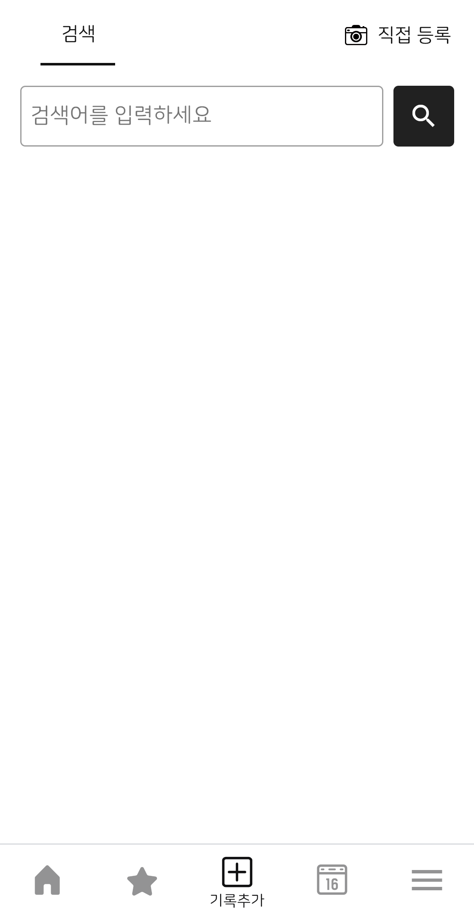
작동원리

Slide 7
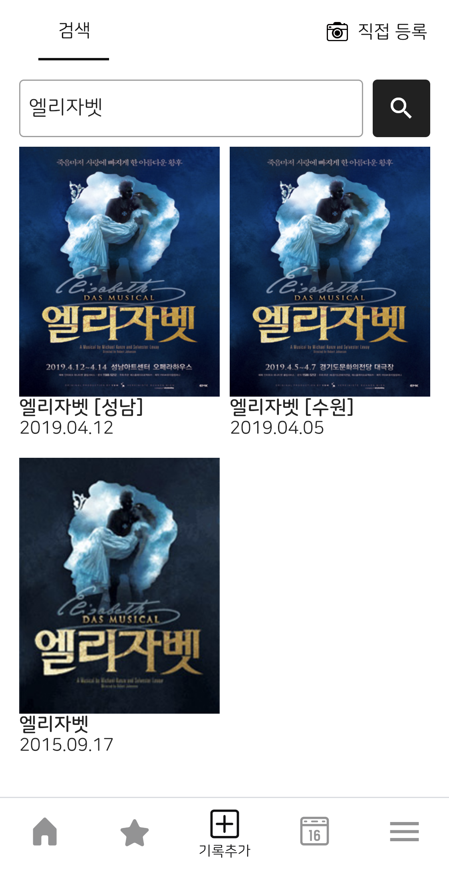


디지털
브로셔

Slide 8
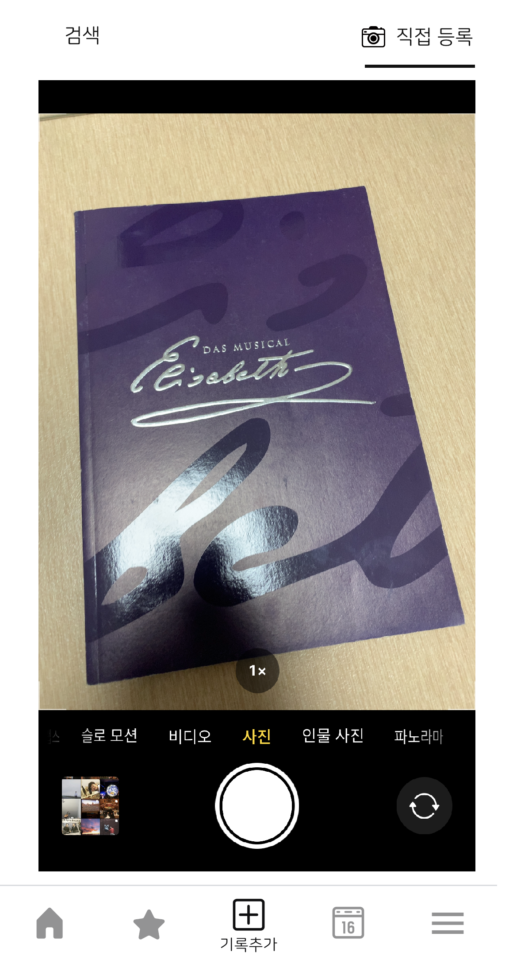

Slide 10
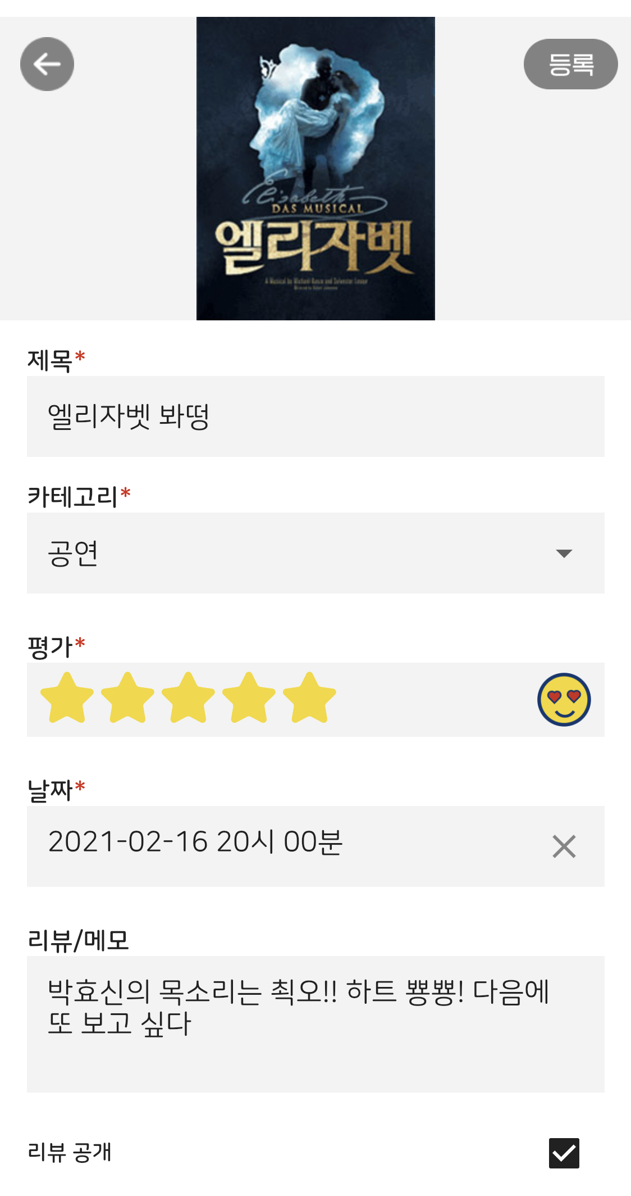

Slide 11
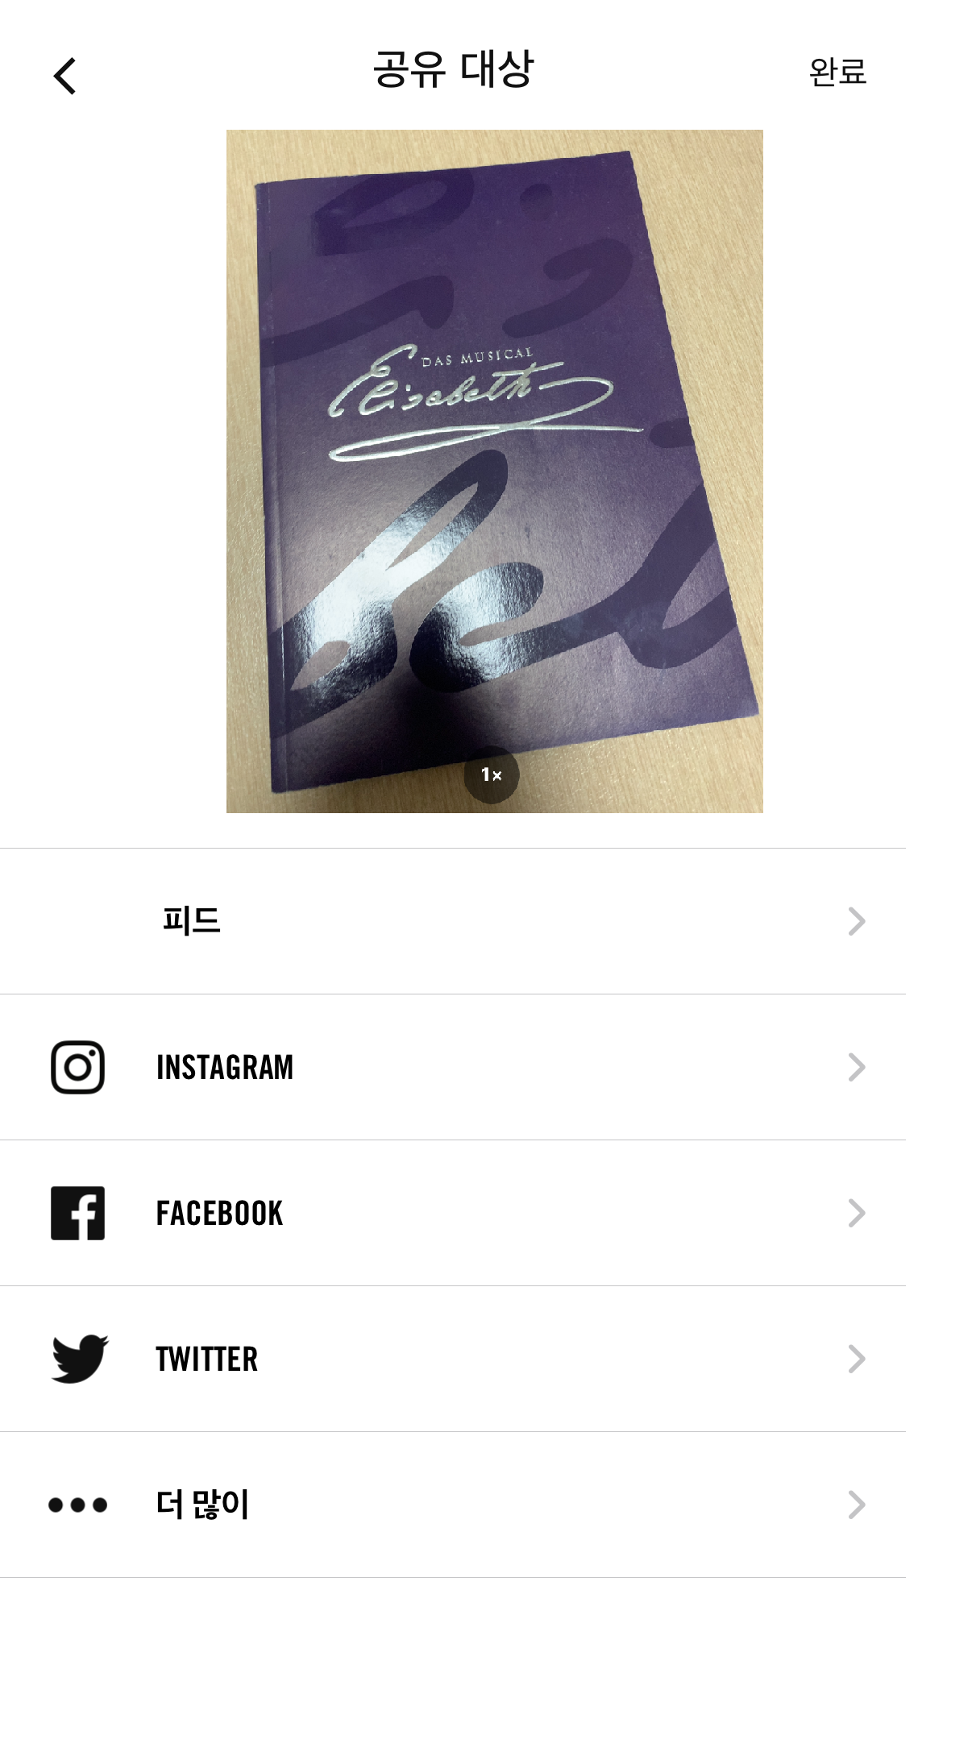

Slide 13
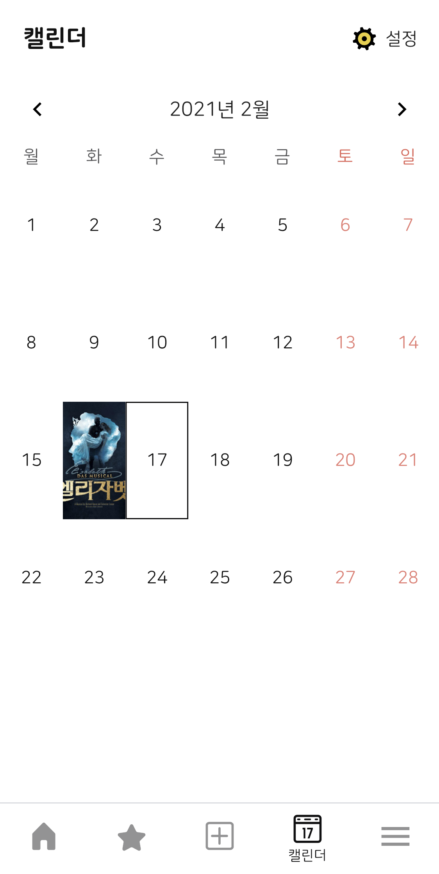
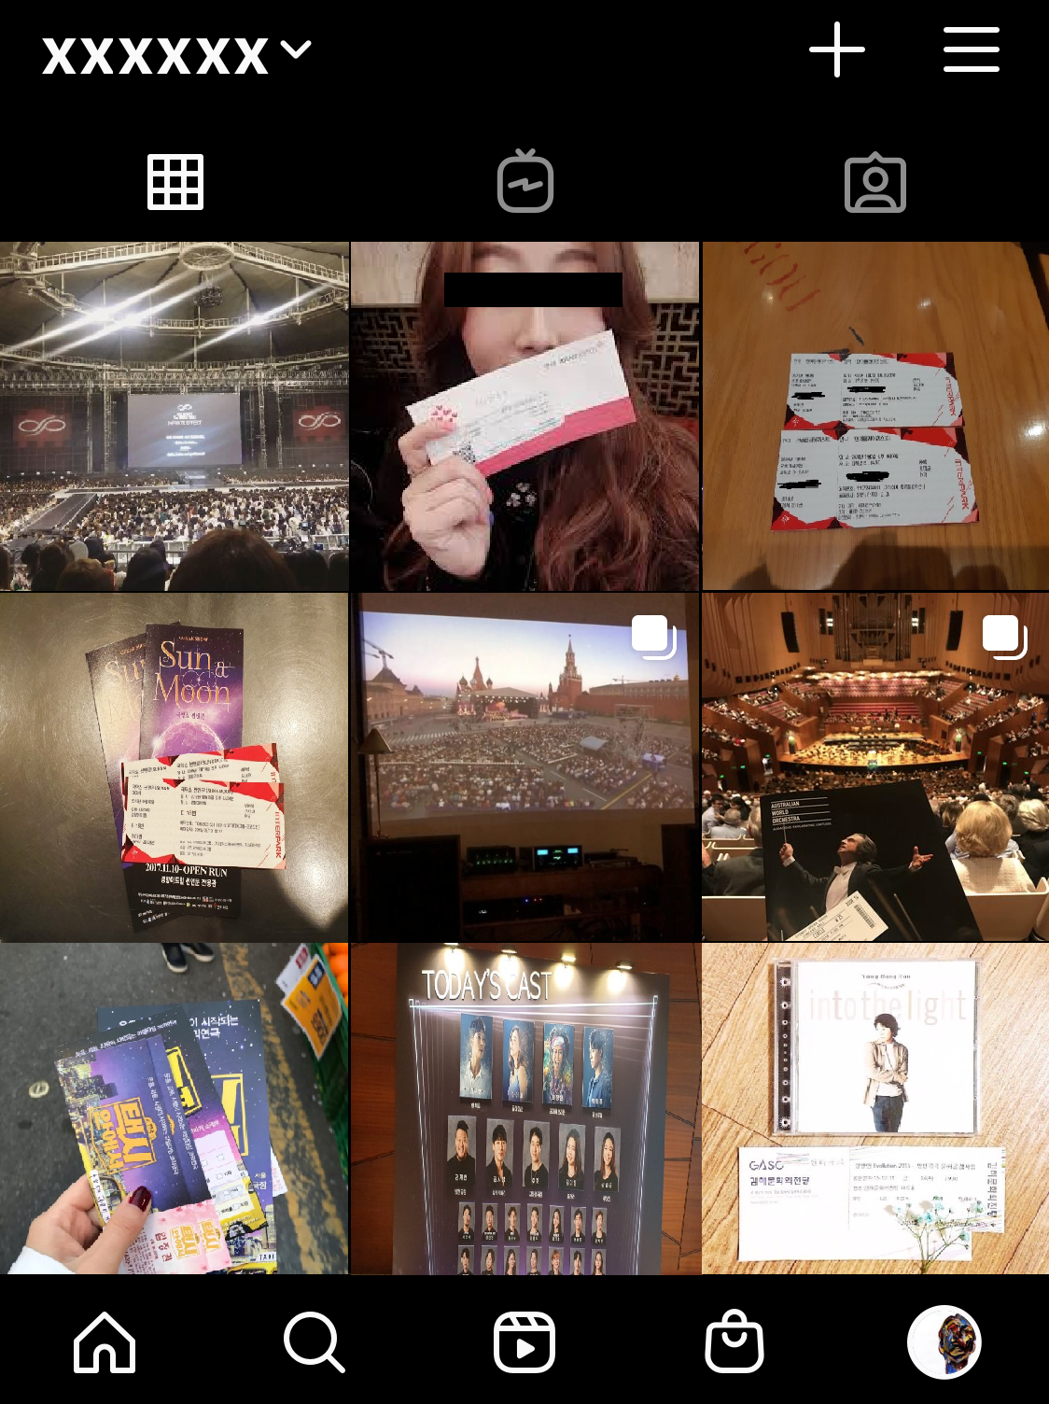
#뮤지컬 #박효신 #예술의전당
#뮤지컬 #박효신 #예술의전당

Slide 14
장르
뮤지컬
클래식
웃는남자
10회
서울시향
5회
모차르트!
5회
경기도립
10회
엘리자벳
7회
원네이션
9회
레베카
9회
조성진
8회
발레
국악
국립발레단
9회
판소리
5회
유니버설발레단
5회
전통무용
8회
전주시립발레단
8회
창작국악
9회
서울발레시어터
10회
기타
4회

Slide 15

캐스팅
뮤지컬
클래식
발레
90%
77%
55%
64%
40 %
30%
40%
10%
7%
조
성
진
박
효
신
옥
주
현
조
수
미
신
승
원
정
명
훈
김
지
영
박
은
태
김
주
원

Slide 16
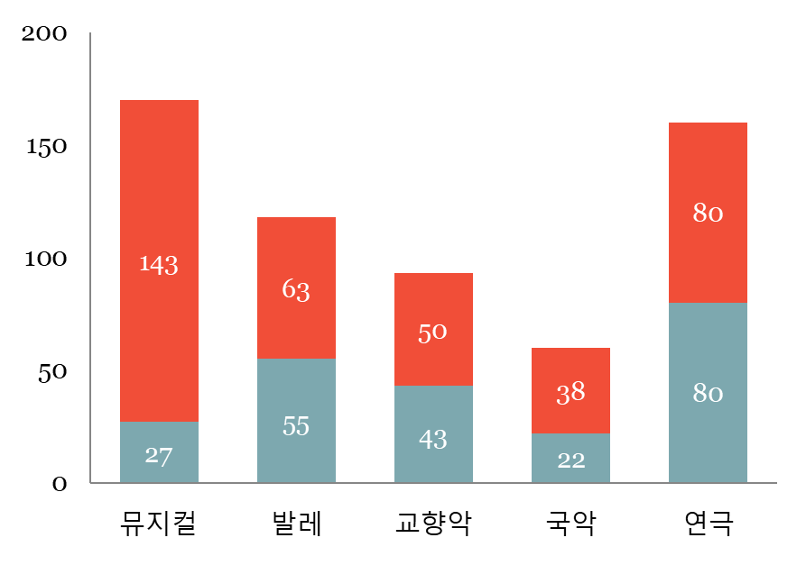
성별

Slide 17
빅데이터
장르
캐스팅
주요 데이터
성별
연령

Slide 18
빅데이터
시간
시즌
기타 데이터
공연장
스탭

Slide 19
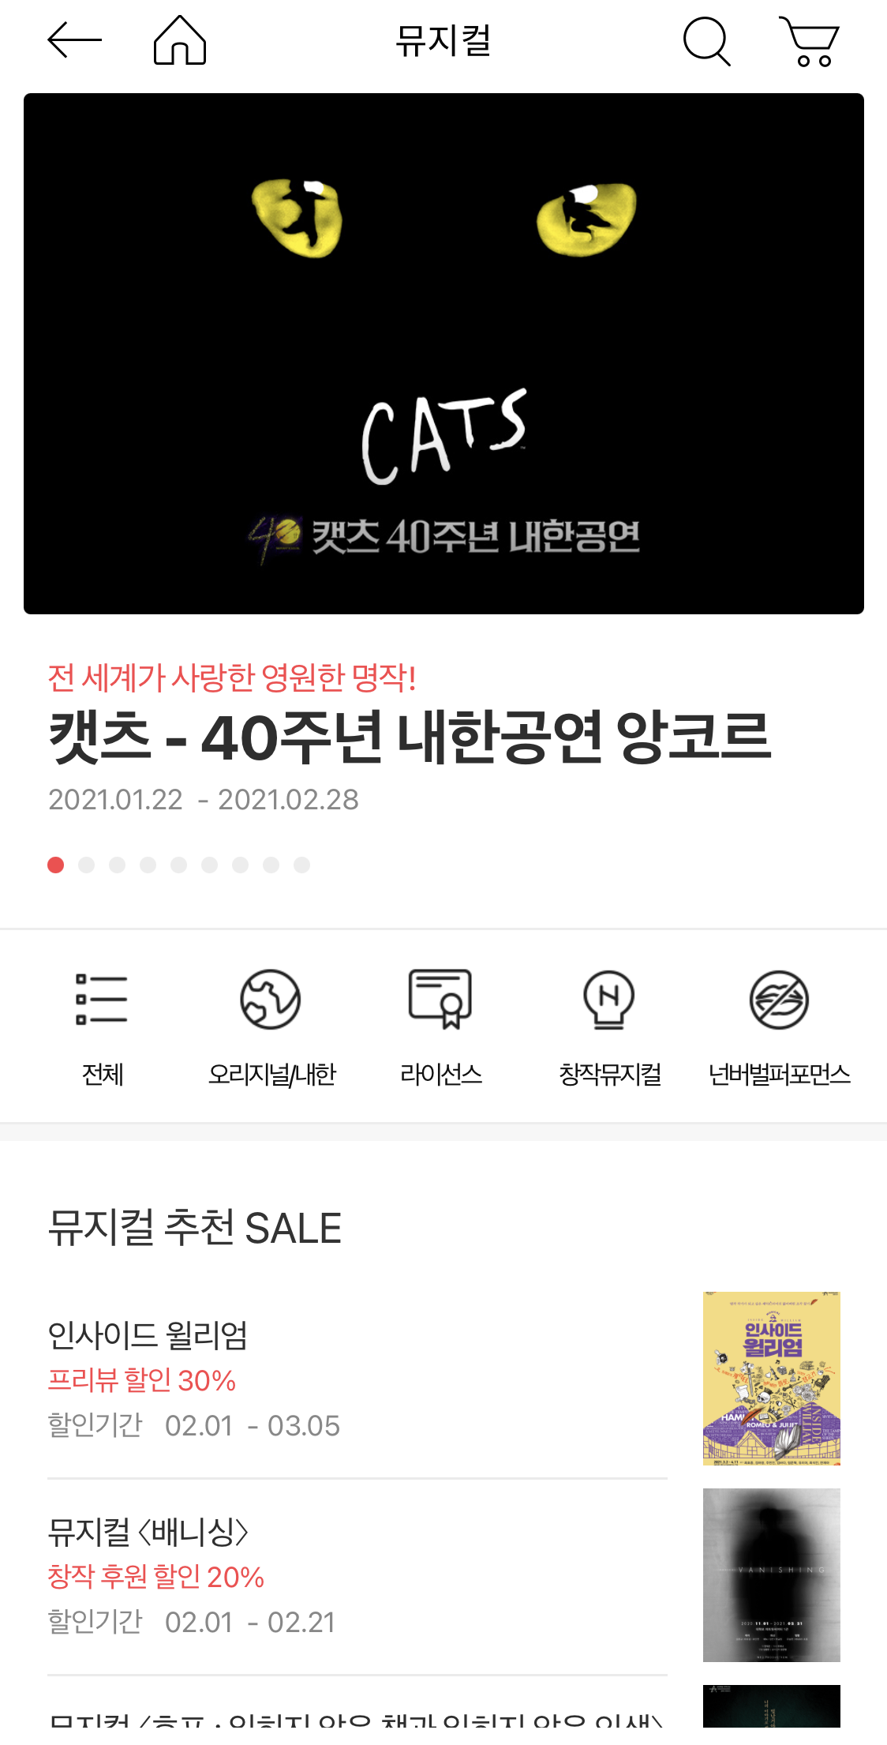

Slide 20
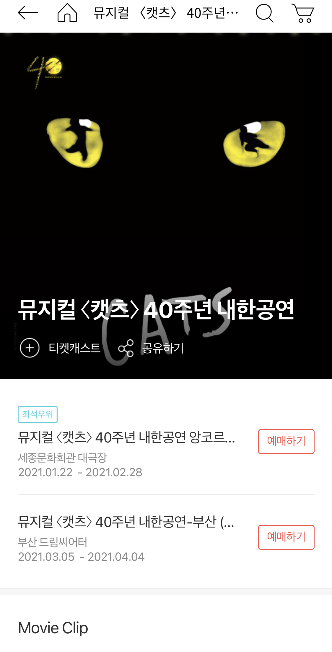

Slide 21

연결고리
Print Design
관객
공덕동

Slide 22
연결고리
Print Design
관객
공덕동
기획사

Slide 23

기획사
공연장 대관
캐스팅
홍보

Slide 24
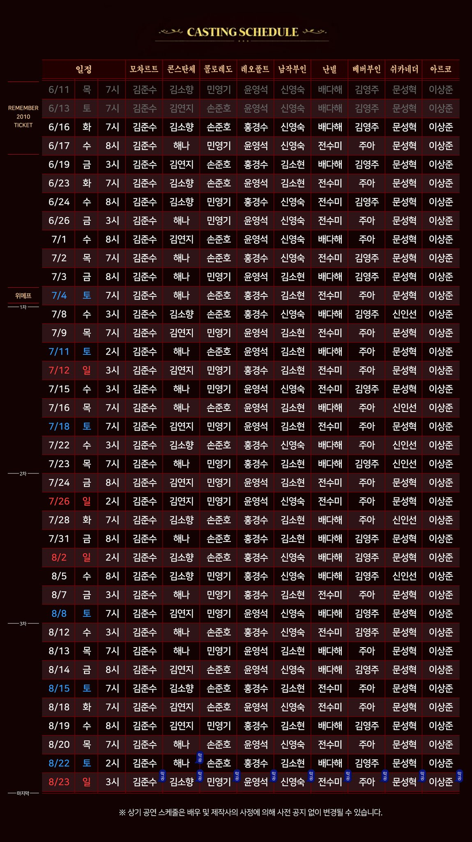
공연장 대관
캐스팅
홍보

Slide 25
기획사
공연장 대관
캐스팅
홍보

Slide 26
70
60
50
40
30
20
10
0
2019
2020
2021
2022
2023
2024
2025
2026

Slide 27
70
60
50
40
30
20
10
0
2019
2020
2021
2022
2023
2024
2025
2026

Slide 28
70
60
50
40
30
20
10
0
2019
2020
2021
2022
2023
2024
2025
2026

Slide 29
기능적 목표
브로셔 사진 인식 기능
이미지 인식
어떻게 표현할 것인가?
빅데이터 활용 부분
앱
추천 알고리즘
공연 정보 제공 부분
크롤링

Slide 30
수익구조
광고 수익
공연 기획사
컨설팅
공연 추천
및
티켓판매
디지털 브로셔 판매

Slide 31
시장규모
뮤지컬
연극

Slide 32
2주간 계획
15월
16화
17수
18목
19금
20토
아이디어
회의
개요
작성
중간 점검
중간 발표
데이터 수집
전처리
21일
22월
23화
24수
25목
26금
기술 구현
마무리
검토
발표

Slide 33
T H A N K
Y O U

